Slide 1

Docker Image
*은 이전 명령어 이다.
서비스 운영에 필요한 서버프로그램, 소스코드, 컴파일된 실행 파일을 묶은 형태이다.
1. Lifecycle
image ls | 이미지 목록
images* | 이미지 목록
image build | 이미지 생성
image rm | 이미지 삭제
rmi* | 이미지 삭제
image prune | 사용하지 않는 이미지 삭제
3. Container & image
container run | 컨테이너 생성 및 시작
container commit | 컨테이너로부터 이미지 작성
container export | 컨테이너를 tar 파일로 출력
image import | 아카이브 파일로 이미지 만들기
image save | 호스트에 존재하는 이미지 파일들을 아카이브 파일로 저장
image load | save 명령으로 저장한 파일 불러오기
container cp | 컨테이너 파일 복사
2. Repository
login | 레파지토리 로그인
logout | 레파지토리 로그아웃
search | 레파지토리의 이미지 찾기
image pull | 레파지토리에서 이미지 다운로드
image push | 로컬에서 레파지토리로 이미지 업로드
4. Info
image history | 이미지 히스토리
image tag | 이미지 태그 설정
image inspect | 이미지 상세 정보 확인
Docker
Registry
history
tag
inspect
ls
rm
prune
image
pull
Export=> import
Save => load
push
cp
export
run
Images
container
Backup
build
commit
cp
save
Dockerfile
Docker Summary

Slide 2
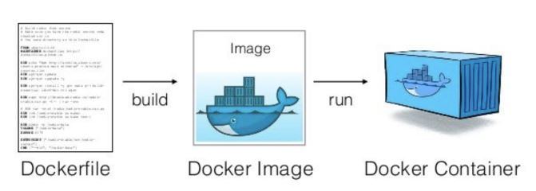
Dockerfile
*은 이전 명령어 이다.
Docker 상에서 작동시킬 컨테이너의 구성정보를 기술하기 위한 파일이다.
ARG | 변수 정의
SHELL | 기본 쉘 지정
HEALTHCHECK | 프로세스 정상 작동 체크
1. Dockefile 명령어
FROM | 베이스 이미지 지정
MAINTAINER * | 작성자 지정
RUN | 명령어 실행
CMD | 데몬 실행
ENTRYPOINT | 데몬 실행
LABEL | 라벨 설정
USER | 사용자 설정
EXPOSE | 포트 내보내기
ENV | 환경 변수 설정
ADD | 파일 추가
COPY | 파일 복사
VOLUME | 볼륨 마운트
WORKDIR | 작업 디렉토리 지정
ONBUILD | BUILD 후 실행 명령
2. 이미지 생성
build | Dockerfile로 이미지 생성
build -t | 이미지 이름과 태그 설정
build -f | 임의의 파일명 사용
# 베이스 이미지 설정
FROM ubuntu
# RUN 명령의 실행
RUN apt-get -y update
RUN apt-get -y install nginx
# 포트 지정
EXPOSE 80
# 웹 콘텐츠 배치
ONBUILD ADD index.html /var/www/html
# 헬스 체크
HEALTHCHECK --interval=5m
CMD curl -f http://localhost/ || exit 1
# 서버 실행
CMD ["nginx", "-g", "daemon off;"]
# 환경 변수 설정
ENV myNickName miya
# 작업 디젝토리 지정
ENV DIRPATH /first
ENV DIRNAME second
WORKDIR $DIRPATH/$DIRNAME
RUN ["pwd"]
# 사용자 지정
RUN ["adduser", "jihye"]
RUN ["whoami"]
USER jihye
RUN ["whoami"]
# 라벨 설정
LABEL version="1.0"
# 포트 지정
EXPOSE 80
# 변수의 정의
ARG YOURNAME="jihye"
RUN echo $YOURNAME
# 기본 쉘 지정
SHELL ["/bin/bash", "-C"]
## 파일 및 디렉토리 추가
ADD host.html /docker_dir/
## 파일 복사
COPY host.html /docker_dir/
## 볼륨 마운트
VOLUME /tmp/share
Dockerfile
.dockerignore
build
Images
Docker Summary

Slide 3
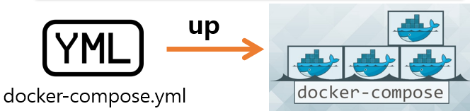
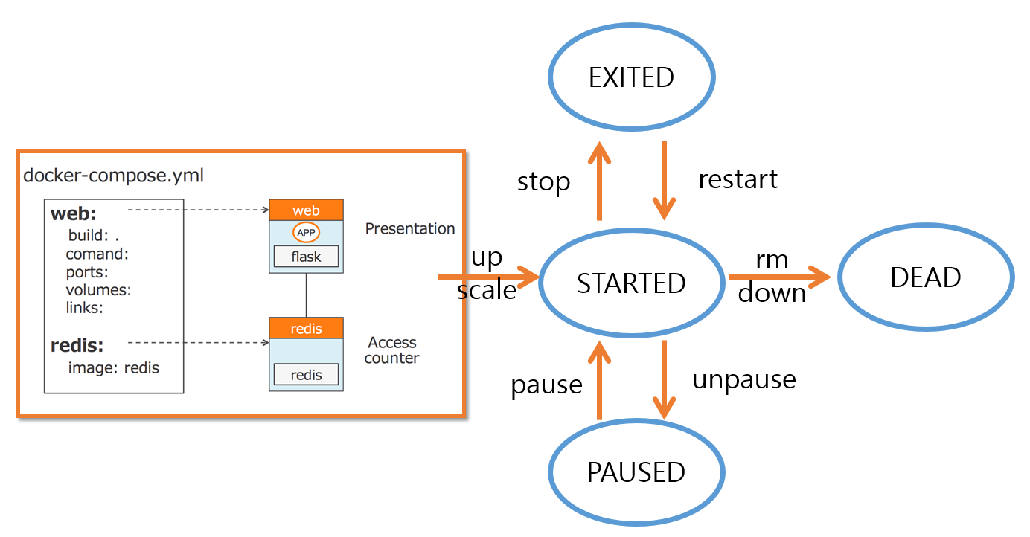
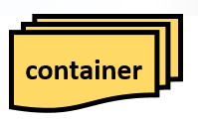
Docker Compose
*은 이전 명령어 이다.
서로 연결되어 있는 다수의 컨테이너를 하나로 통합하여 관리할 수 있는 도구이다.
1. Lifecycle
up | 컨테이너 생성 및 실행
scale | 실행할 서비스 개수
rm | 생성한 여러 컨테이너 삭제
down | 여러 리소스 일괄 삭제
kill | 실행 중인 컨테이너 강제 정지
stop | 여러 컨테이너 정지
start | 여러 컨테이너 시작
restart | 여러 컨테이너 재시작
pause | 여러 컨테이너 일시 정지
unpause | 여러 컨테이너 재개
run | 컨테이너에서 명령 실행
port | 서비스의 공개용 포트 확인
config | compose의 구성 확인
3. docker-compose.yml
image: | 베이스 이미지 지정
command: | 컨테이너 안에서 작동하는 명령 지정
entrypoint:
links: | 컨테이너 간 연결
ports: | 컨테이너 간 통신
depends_on: | 의존 관계 정의
environment: | 환경변수 지정
container_name | 컨테이너 이름 붙이기
labels: | 컨테이너 라벨 붙이기
volumes | 컨테이너 데이터 관리
2. Info
ps | 여러 컨테이너 확인
logs | 로그 확인
Docker Summary

Slide 4
Docker Container run
*은 이전 명령어 이다.
컨테이너 생성 및 시작하는 명령어이다. run 명령의 주요 옵션은 다음과 같다.
1. run
-i | --interactive=false로 표준 입력(stdin)을 활성화하며 컨테이너와 연결(-a:--attach)되어 있지 않더라도 표준 입력을 유지한다. 보통 /bin/bash 명령을 이 옵션을 통해 사용한다. 예) -i /bin/bash
-t | --tty=false 옵션으로, TTY mode(pseudo-TTY) 쉘 사용하려면 반드시 설정해야 한다.
-a | --attach=[]의 약어로 컨테이너의 표준 입력(stdin), 표준 출력(stdout), 표준 에러(stderr)를 연결한다. 예) --attach="[stdin]"
-add-host=[] | 컨테이너의 /etc/hosts에 호스트 이름과 IP 주소를 추가한다. 예) --add-host=hostname:192.168.0.78
-c | --cpu=shares=1024의 약어로 기본 설정 값은 1024이다. cgroups:control groups의 약어로, 프로세스 자원(CPU, Memory, Disk In/Out, Network 등) 사용을 제한하고 격리하는 리눅스 커널의 기능이다. 예) --cpu-shares=2048
--cap-add=[] | 앞서 -c옵션에서 설명한 cgroups에서 제어하는 능력에 대한 옵션이다. 정해진 List name에 맞게 설정해 특정 컨테이너가 특정 권한만 사용하게 할 수 있다. ALL을 지정하면 모든 capability를 사용할 수 있다.
--cap-drop=[] | add와 반대로 특정 컨테이너에 특정 capability를 제외하는 옵션이다.
--cidfile="경로" | 특정 경로의 파일에 contatiner ID 를 기록한다. 예를 들면 톰캣tomcat 등의 프로세스에서 특정 파일에 PID를 기록하는 방식과 유사하다.
--cpuset=[] | 특정 컨테이너를 특정 CPU 코어에 할당하는 옵션으로 잘 사용하지 않는다. 예) --cpuset="0,1" 0번, 1번 CPU 코어만 사용 --cpuset="0-7" 0~7번 CPU 코어, 즉 8개 코어를 사용한다.
-m | --memory="num" 컨테이너의 메모리 제한을 설정하는 옵션이다. 숫자 뒤에 b(byte), k(kilo), m(mega), g(giga)를 사용할 수 있다. 예) --memory="256m"
-d | --detach=false를 통해 Detached 모드로 컨테이너를 실행한다. 보통 데몬 모드라고 부르며, 컨테이너가 백그라운드로 실행된다.
--device=[] | 호스트의 디바이스를 컨테이너 내에서 사용할 수 있도록 연결하는 옵션이다 : 형태로 사용한다. 예) --device="/dev/sdf:/dev/sdf" 으로 설정하면 호스트에 연결된 /dev/sdf block device를 컨테이너에서도 사용할 수 있다.
--dns=[] | 컨테이너에서 사용할 DNS 서버를 정의한다. 예) --dns="8.8.8.8"
-e | --env=[]으로, 컨테이너 내 환경 변수를 정의할 때 사용한다. 보통 ID, Password, PATH 등을 독립적인 각각의 컨테이너로 넘길 때 사용한다. # docker run -e 옵션에서도 환경 변수를 넘길 수 있지만, Dockerfile에서 초기 환경변수를 정의할 수도 있다. 예) -e userid=hsy
--env-file=[] | 컨테이너의 환경 변수가 담긴 설정 파일을 지정함으로써 설정 파일 내 환경변수를 적용한다. 예) --dnv-file="/etc/docker/contailner1_env" # cat /etc/docker/contailner1_env ENV PATH /home/path:$PATH ENV userid hsy ENV dbpass p@ssw0rd
--expose=[] | 컨테이너 내에 포트를 Host에만 연결하고 외부에는 노출하지 않는 옵션이다. 즉 --link된 컨테이너만 해당 포트로 접근할 수 있다. 예) --expose="3306"
-h | --hostname=[] 컨테이너의 호스트 이름을 정의한다. 예) --hostname="hsy_test"
--link=[] | 컨테이너끼리 Link로 연결한다. 컨테이너의 IP는 유동 IP 성격을 띄고 있어 Link를 통한 연동을 권장한다. Link를 하면, 실행(run)되는 컨테이너 내 /etc/hosts 파일에 "IP name CONTAINER_ID" 형태로 삽입된다. 그리고 Link 대상이 되는 컨테이너의 IP가 변경되면 자동으로 /etc/hosts의 파일이 변경돼 연결이 유지된다.
--name=" " | 컨테이너 이름을 정의한다.
Docker Summary

Slide 5
Docker Container run
*은 이전 명령어 이다.
컨테이너 생성 및 시작하는 명령어이다. run 명령의 주요 옵션은 다음과 같다.
--net="Network_type" | 컨테이너 생성 시 지원하는 네트워크 방식 중 대표적인 네 가지에 대해 설명한다. 1. bridge : 가장 많이 쓰이는 네트워크 방식으로 기본(default) 설정이다. 도커를 구성할 때 docker0 가상 네트워크 인터페이스가 생기는데, 각각의 컨테이너는 이 디바이스를 바인딩해서 각각 사용한다. 2. none : 네트워크를 사용하지 않는다. 3. container : 기존에 존재하는 다른 컨테이너의 네트워크 환경을 공유한다. 예) --net=container:컨테이너ID 4. host : 컨테이너 내에서 호스트 네트워크를 그대로 사용한다. 보안에 취약해서 권장하지 않는다.
-rm | 컨테이너 안의 프로세스가 종료되면 컨테이너를 자동으로 삭제한다. 배치성 작업에 종종 설정하며 백그라우드 옵션인 -d와는 함께 사용하지 못한다.
-P (대문자) | 호스트에 연결된 컨테이너의 모든 포트를 외부에 노출한다.
-p (소문자) | 호스트에 연결된 컨테이너의 특정 포트를 외부에 노출한다. 보통 웹서버 등 대외 서비스의 포트를 노출할 때 이용한다. 예) -p <호스트 포트>:<컨테이너 포트> -p 80:80 -p <호스트 IP>:<호스트 포트>:<컨테이너 포트> -p 10.0.0.16:80:80 호스트에 여러 개의 네트워크 인터페이스가 있을 때 사용한다.
--privileged | 컨테이너 안에서 호스트의 모든 리눅스 커널 기능을 사용하도록 하는 기능이다.
--restart=" " | 컨테이너 내의 프로세스 종료 시 재시작 정책을 정의한다.
--u | 컨테이너가 실행될 리눅스 사용자 계정 ID 혹은 UID를 정의한다. 예) --user=hsy
1. run
-v | 데이터 볼륨을 정의한다. 이 옵션으로 호스트와 공유할 디렉터리를 설정해 파일을 컨테이너에 저장하지 않고 호스트에 바로 저장할 수 있다. 기본값은 rw며, read only를 설명하려면 호스트 디렉터리 뒤에 :ro를 붙이면된다. 예) --volume=[] -v <호스트 디렉터리>:<컨테이너 디렉터리>:<rw, ro> -v /home:/home:ro -v <호스트 파일>:<컨테이너 파일> -v /var/run/docker.sock:/var/run/docker.sock
--volumes-from=[] | -v 옵션과 비슷한데, 예를 들면 # docker run -it -v /home:/home --name volume-container ubuntu /bin/bash 옵션으로 volume-container라는 이름의 컨테이너를 생성했을 때, volume-container 생성 한 뒤 --volumes-from 옵션을 통해 volume-test라는 이름의 컨테이너를 생성한다. 가령 # docker run -it --volumes-from volume-container --name volume-test ubuntu volume-test 컨테이너 내에는 /home이라는 디렉터리가 보이며, host - volume-container - volume-test가 공유(share)하는 형태로 된다. root@0c8b186592de:/home# ll /home -rw-r--r-- 1 root root 0 May 3 01:42 container1 -rw-r--r-- 1 root root 0 May 3 01:46 container2
-w | 컨테이너 안의 프로세스가 실행될 디렉터리를 정의하는 옵션이다. 예) --workdir="/var/www"
Docker Summary

Slide 6
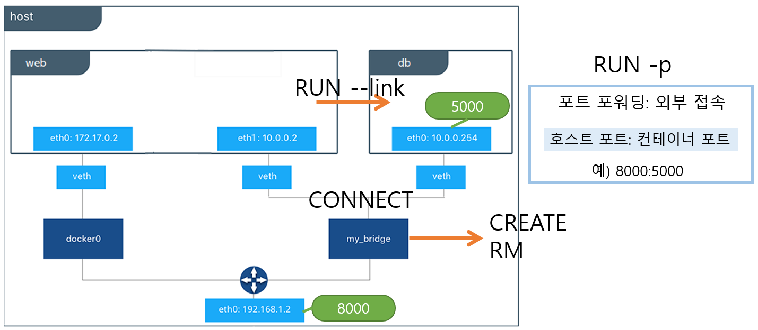
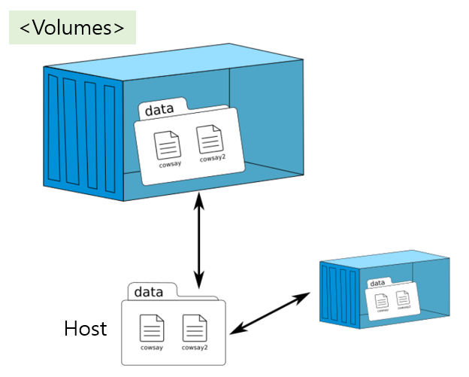
Docker network & Volume
*은 이전 명령어 이다.
도커 네트워크와 볼륨 관련된 명령어이다.
1. network
2. Volume
network ls | 네트워크 목록 확인
network inspect | 네트워크 상세정보 확인
network create | 네트워크 생성
network connect | 네트워크 연결
network disconnect | 네트워크 연결 해제
network rm | 네트워크 삭제
run --link | 링크
run -p | 포트포워딩
volume ls | 볼륨 목록 확인
volume create | 볼륨 생성
volume rm | 볼륨 삭제
container run -v | 컨테이너 생성과 동시에 도커 볼륨 생성하기
Docker Summary

Slide 7
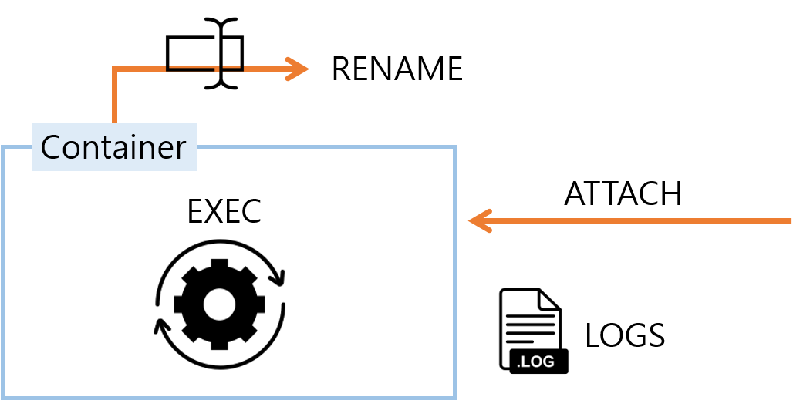
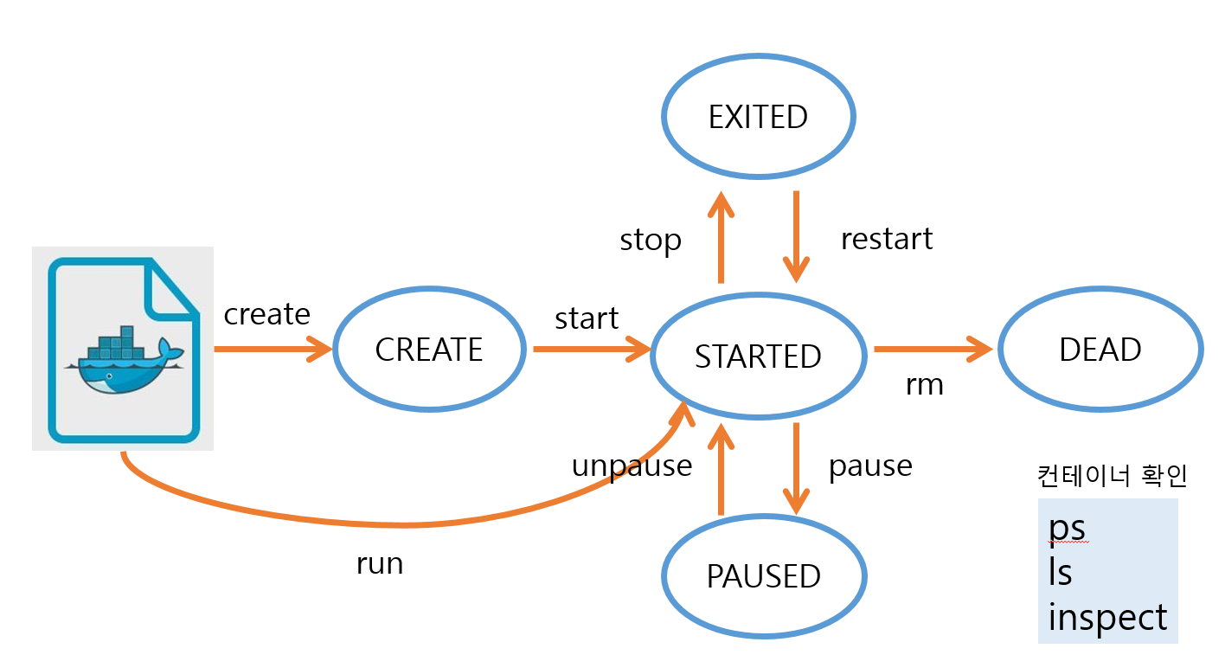
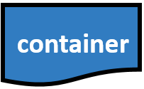
Docker Container
*은 이전 명령어 이다.
컨테이너는 이미지를 실행한 상태이다.
1. Lifecycle
container create | 컨테이너 생성
container start | 컨테이너 시작
container stop | 컨테이너 정지
container restart | 컨테이너 재시작
container run | 컨테이너 생성 및 시작
container rm | 컨테이너 삭제
container pause | 컨테이너 중단
container unpause | 컨테이너 재개
container prune | 정지 중인 모든 컨테이너 삭제
container logs | 컨테이너 로그 확인
container diff | 컨테이너에서 변경된 파일 확인
3. Operation
container attach | 컨테이너 접근
container exec | 컨테이너에서 어플리케이션 실행
container rename | 컨테이너 이름 변경
2. Info
ps* | 컨테이너 목록 확인
container ls | 컨테이너 목록 확인
container stats | 컨테이너 가동 확인
container inspect | 컨테이너 세부사항 확인
Docker Summary

